Slide 1
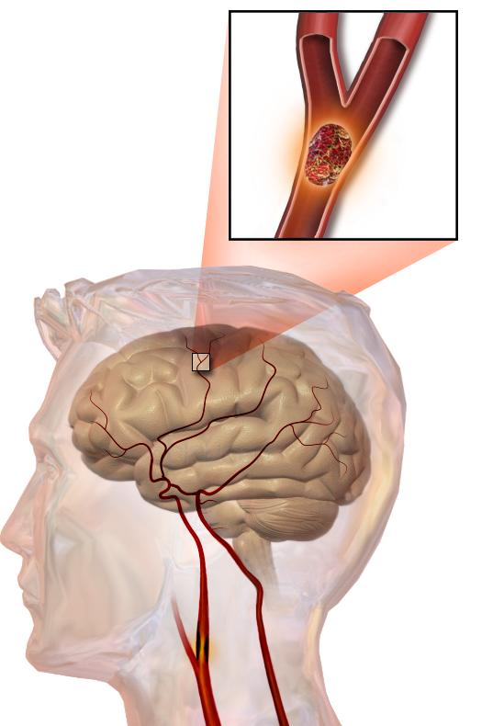
Pacient s poruchou vědomí v kritickém stavu
Základy neuromonitoringu
Michal Pospíšil

Slide 2
Poruchy vědomí
Vědomí má dvě složky – obsah (kvalita) a stupeň bdělosti (kvantita-vigilita).
Lze poruchy rozdělovat na strukturální a sekundární poškození (metabolické), které mají vliv na funkční složku CNS.
Mozková tkáň nemá schopnost regenerace. Poškození jsou nevratná.

Slide 3
Rozdělení poruch - Kvalitativní
Porucha obsahu vědomí při zachované vigilitě.
Amence
Delirantní stavy
Dezorientace
Halucinace
Obnubilace
Etc…
Notes:
amence – zmatenost. Kvalitativní změna vědomí, při níž je postižený dezorientován, neví přesně kde je, jaké je roční období, který je rok apod. Je bezradný a chová se zmateně. Příč. těžká celková onemocnění těžké infekce, ateroskleróza mozku, předávkování inzulinu u diabetika vedoucí k hypoglykemii aj. Srov. demence, skleróza, delirium a-; mens
obnubilace – mrákotný stav. Kvalitativní porucha vědomí, při níž postižený jedná bez kontroly svého vědomí a na své jednání si nepamatuje. Může odcestovat, chovat se agresivně, jindy převládá automatické neúčelné jednání apod. Bývá např. u epilepsie, těžké hysterie ob-; lat. nubila mraky

Slide 4
Rozdělení poruch - Kvantitativní
Narušen stupeň vědomí/bdělost
Apatie
Somnolence
Sopor
Stupor
Semi-koma
Koma
Areflexní koma
Notes:
Stupor – nadměrná strnulost a ztuhlost, při níž postižený minimálně odpovídá na zevní podněty. Může být reakcí na otřesný zážitek, vyskytuje se u hysterie disociační s. apod.
Semi-koma : stav předcházející hlubokému bezvědomí

Slide 5
Specifické poruchy
Psychogenní kóma
Locked in syndrom (Skafandr a Motýl)
Apalický syndrom/
Akinetický mutismus
Hypersomnii
Notes:
Akinetický mutismus
Vzniká při těžkých destrukcí obou frontálních laloků v povodí a. cerebri anterior. Pacient působí sice vigilním dojmem, má otevřené oči, ale je zcela nehybný, inkontinentní a neschopen komunikace s okolím. V takovémto stavu může přežívat řadu měsíců i několik let, pokud je mu věnována kvalifikovaná ošetřovatelská péče.
Locked-in [lokt-in] syndrom neboli syndrom uzamčení je naštěstí relativně vzácný neurologický stav, který spočívá v úplném a trvalém ochrnutí při zachovalém vědomí.

Slide 6
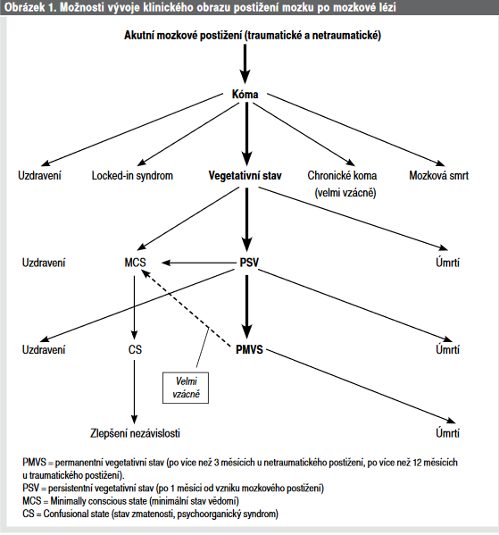

Slide 7
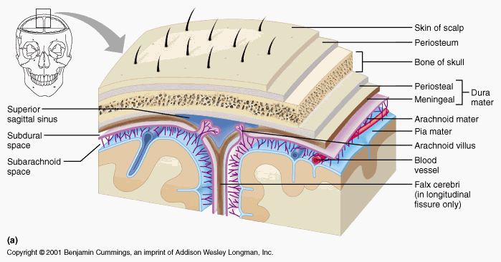
Rozdělení poškození - strukturální
Cévní
Infekční
Mozkové herniace a neurotraumata
Otevřená/uzavřená
Penetrující/Nepenetrující (dle stavu dura mater)
Notes:
Poškození přímo v místě

Slide 8
Rozdělení poškození - sekundární
Anoxická ischemická encefalopatie
Hyperkapnická encefalopatie
Hypoglykemická encefalopatie
Hyperglykemické kóma
Hepatální encefalopatie
Uremická encefalopatie
Endokrinní encefalopatie
Diabetická polyneuropatie
Alkoholová polyneuropatie
Toxické polyneuropatie

Slide 9
Neurotraumata – poranění mozku
Primární – vznik mechanismem samotného úrazu, nelze ovlivnit chirurgicky. Rozlišujeme na generalizované (DAP, komoce) a lokalizované/ložiskové (kontuze, lacerace).
Sekundární – jedná se o komplikace úrazu. Klasickým zástupcem jsou komprese (EDH, SDH, ICK, SAK, expanzivní kontuzní ložiska).
Notes:
Difúzní axonální poranění (DAP) je mnohočetné mikroskopické traumatické postižení axonů

Slide 10
Komoce mozková
Jedná se o funkční, reverzibilní poškození.
Nejlehčí forma difúzního axonálního poranění.
Porucha vědomí (minuty, desítky minut).
Výskyt retrográdní amnézie, s postupnou ustupující tendencí orientace v čase.
Vegetativní příznaky – co mezi ně patří?

Slide 11
Vegetativní příznaky
Příznaky vyvolané podrážděním autonomního nervového systému.
Somatické
Třes, tachykardie
Nauzea, zvracení
Pocení, návaly horka nebo zimy
Hučení v uších

Slide 12
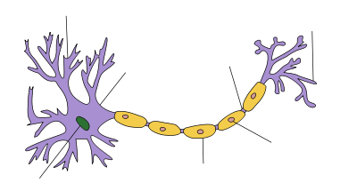
Doplňte si

Slide 13
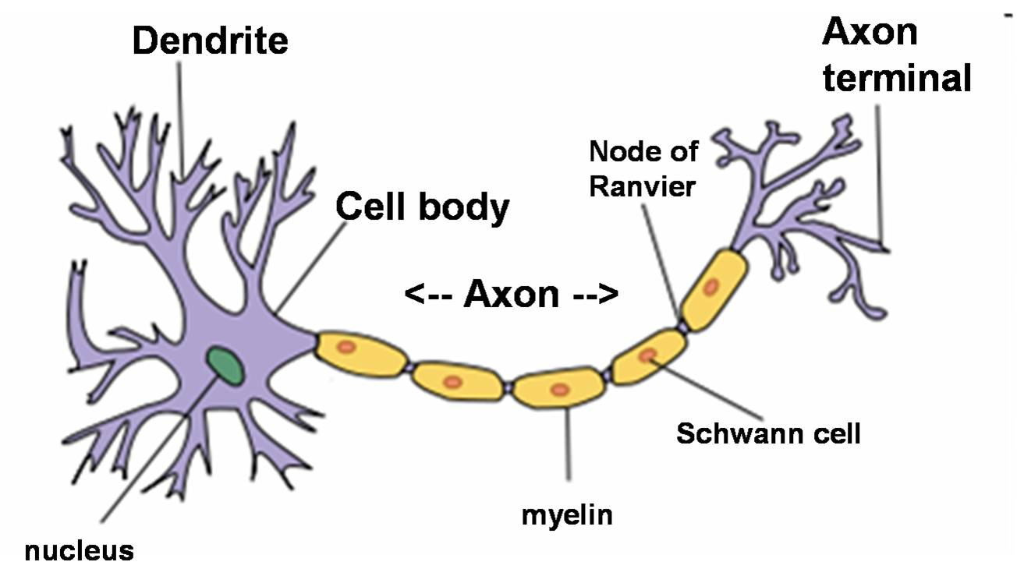

Slide 14
DAP
Difúzní axonální poškození.
Mnohočetné poškození mozkové tkáně.
Přerušení axonů mozkový buněk v bílé hmotě.
Axony nejsou mechanicky přerušeny, ale do 24h dochází k jejich lýze (rozpuštění) -> vznik glií -> atrofie tkáně.
Nález na CT v prvních fázích nelze prokázat, hodnotí se dle závažnosti stavu.
Trvalé následky se odvíjí od rozsahu poranění, v nejtěžších případech se mohou zvrátit v tzv. vegetativní stav.

Slide 15
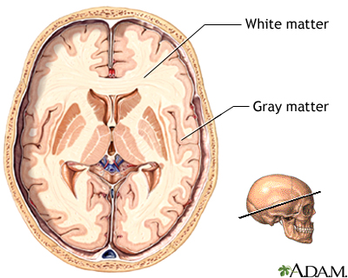

Slide 16
Difúzní axonální poranění
Diagnostika
Na CT drobná prokrvácená ložiska v oblasti corpus callosum, někdy i v oblasti kmene, edém mozku.
Léčba
Intenzivní antiedematózní terapie.
Monitoring hodnot ICP,LICOX, HEMEDEX.
Kontrola CT v 12 - 24hod intervalech.
Dekompresní kraniotomie u nezvládnutelných hodnot ICP.

Slide 17
Kontuze mozku
Zhmoždění mozku.
Ložiskové, makroskopické postižení.
Obraz prokrvácené až nekrotické mozkové tkáně.
Neurologické projevy vycházejí z umístění samotného ložiska.
Ložisek bývá většinou více.
Na CT bezprostředně po inzultu nemusí být zřetelná.
Při postupném vyhojení mohou vznikat jizvy, pseudocysty, edém, či rozvoj krvácení (ICH, haemocefalus)

Slide 18
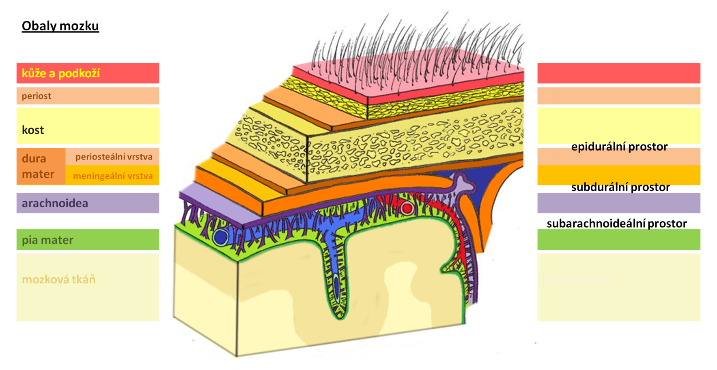
Akutní epidurální krvácení
Jedná se o krvácení z meningeálních tepen mezi dura mater a plenu mozkovou.

Slide 19
Akutní epidurální hematom
Tvrdá plena se odtrhává od kosti a postupně stlačuje mozek.
Často mu předchází fraktura kalvy nebo baze lební.
Příznaky se mohou dle rozsahu projevovat až za 48h.
Venózní krvácení má obvykle mírnější průběh
Vyskytují se tzv. lucidní intervaly.
Kontralaterální hemiparéza, anizokorie (mydriáza na straně hematomu z útlaku III. Hlavového nervu).
Brýlový hematom

Slide 20
EDH
Pozor na včasnou diagnostiku pomocí CT, hematom narůstá postupně do 2 hodin od úrazu, nutností je monitorování pacienta na jednotce intenzivní péče!!!

Slide 21
Uložení epidurálního hematomu
80 % epidurálních hematomů je lokalizovaných v temporální oblasti
20% epidurálních hematomů uloženo frontálně, okcipitálně a nad zadní jámou

Slide 22
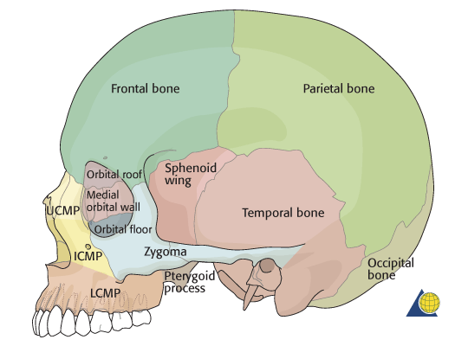
Uložení epidurálního hematomu

Slide 23
Léčba epidurálního hematomu
Evakuace hematomu
Anti edematózní terapie
Monitorace stavu (vědomí, hybnost…)
Klid na lůžku
Péče o op. ránu a drenáže

Slide 24
Akutní subdurální krvácení
Mezi tvrdou plenou a arachnoideou

Slide 25
Akutní subdurální hematom
Většinou venózního původu.
Nejčastěji spojeno s pohmožděním mozku -> úrazoví původ.
Rychlá manifestace a zhoršující se neurologický nález.
Bývají často přidruženy epileptické záchvaty (parciální i generalizované).

Slide 26
Klinický obraz mozkového krvácení obecně.
Bolesti hlavy
Neurologická symptomatologie (poruchy chůze, hemiparézy, fatické poruchy řeči, často i epileptické záchvaty. V relativně malém procentu bývají přítomny zornicové příznaky, stejně jako epileptické paroxysmy).
Změny psychiky
Poruchy paměti
Anizokorie na straně postižení
Poruchy vitálních funkcí

Slide 27
Delirium vs. Demence
Velmi časté jsou psychické poruchy (zvláště u frontální lokalizace hematomu), únavnost, tupost, zapomnětlivost, ztráta koncentrace na práci.
V dalším vývoji jsou časté stavy nepřítomnosti, neudržování čistoty (pomočování), změny osobnosti, halucinace. Přítomnost jednotlivých příznaků je případ od případu měnlivá. Stává se, že pacient s těmito necharakteristickými příznaky často omylem končí na psychiatrickém oddělení, nebo s diagnózou arteriosklerotické demence v léčebně pro dlouhodobě nemocné.
Obzvlášť záludně se v tomto směru chová oboustranný chronický subdurální hematom, u kterého bolesti hlavy a psychické poruchy s obrazem až demence dlouhodobě dominují. Pokud v tomto stadiu onemocnění není stanovena správná diagnóza, vyvíjejí se ložiskové neurologické příznaky.
Notes:
Přítomnost jednotlivých příznaků je případ od případu proměnlivá. Stává se, že pacient s těmito necharakteristickými příznaky často omylem končí na psychiatrickém oddělení, nebo s diagnózou arteriosklerotické demence v léčebně pro dlouhodobě nemocné.

Slide 28
Delirium vs. Demence
příznak | delirium | demence
vědomí | Časté poruchy | neporušeno
pozornost | Vždy snížena | normální, lehce snížena
myšlení | dezorganizace | Porucha různého stupně
percepce | Časté bludy, halucinace | normální
PM tempo | Hypoaktivita dále PM neklid | Později zpomalené
začátek | Náhlý, zejména v noci | pozvolný
průběh | Kolísání, lucidní intervaly | stálý
trvání | Týdny- měsíce | roky
spánek | Vždy narušen | Fragmentovaný, klidný
Akutní nemoc, toxicita | Vždy, často obojí | chybí
Náhled | Někdy v lucidním intervalu | chybí

Slide 29
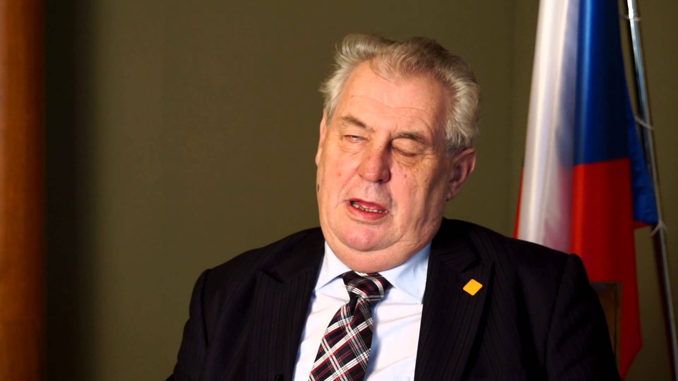
Delirium vs. demence
Notes:
Přítomnost jednotlivých příznaků je případ od případu proměnlivá. Stává se, že pacient s těmito necharakteristickými příznaky často omylem končí na psychiatrickém oddělení, nebo s diagnózou arteriosklerotické demence v léčebně pro dlouhodobě nemocné.
Oboustranný chronický subdurální hematom, u kterého bolesti hlavy a psychické poruchy s obrazem až demence dlouhodobě dominují. Pokud v tomto stadiu onemocnění není stanovena správná diagnóza, vyvíjejí se ložiskové neurologické příznaky.

Slide 30
Terapie
Trepanační návrty, evakuace hematomu, výplach dutiny zavedení dočasné subdurální drenáže.
V lokální anestezii.
Výjimečně kraniotomie (1O%).
Zevní drenáž se ponechává různě dlouhou dobu, od 48 hodin až do 5 dnů.

Slide 31
Zásady resuscitační péče a monitoring u pacientů s těžkým postižením mozku
Zajištění extrakraniální homeostázy (ventilace, oběh, vnitřní prostředí).

Slide 32
Resuscitační péče a monitoring u pacientů s těžkým postižením mozku
Zajištění intrakraniální homeostázy
Zavedení ZKD,SL.
Antiedematózní terapie (Manitol).
Snaha o udržení normovolemie.
Udržení v běžných hodnotách ICP,CPP.
Užití propofolu/thiopentalu při zvyšujícím se ICP.

Slide 33
Multimodální monitoring
Intrakraniální tlak - ICP
Mozkový perfuzní tlak – CPP (MABP – ICP)
Průtok krve mozkem – CBF
hladina tkáňového O₂
mikrodialýza (laktát, pyruvát, glycerol, glutamát, glukóza)
parciální tlak O₂ v jugulárním bulbu

Slide 34
HEMEDEX
Monitorování průtoku krve mozkem
Real time monitoring CBF v absolutních číslech [ml/100g.min⁻¹]
48-53 ml/100 g/min.
šedá hmota - 69 ml/100 g/min,
bílá hmota - 28 ml/100 g/min.

Slide 35
Monitoring ICP - indikace
GCS ≤ 8 + abnormální CT nález
2. GCS ≤ 8 + normální CT nález a splnění alespoň minimálně 2 z těchto podmínek:
věk > 40
hemiparesa
TK syst < 90 mmHg.
3. Při GCS > 8 nejsou jednoznačná doporučení

Slide 36
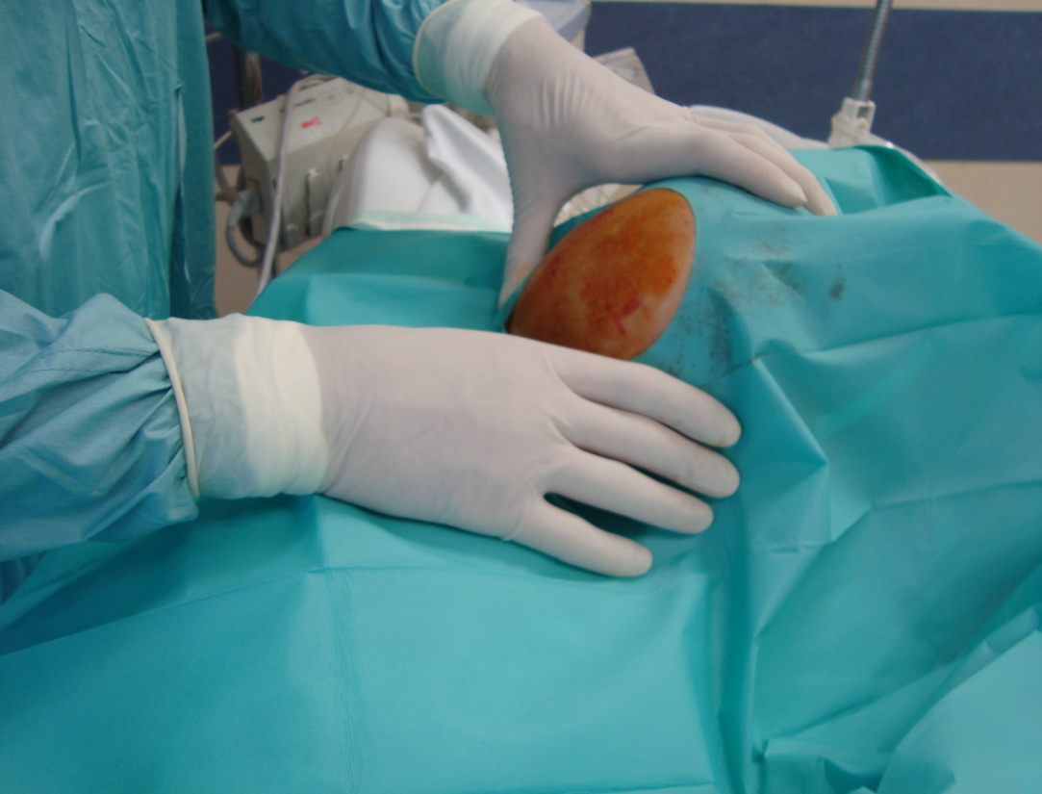
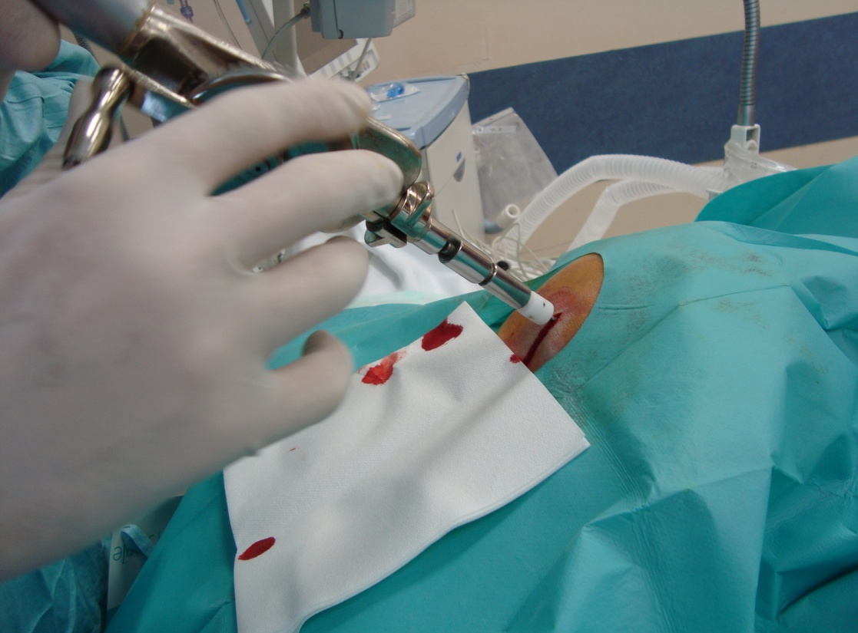
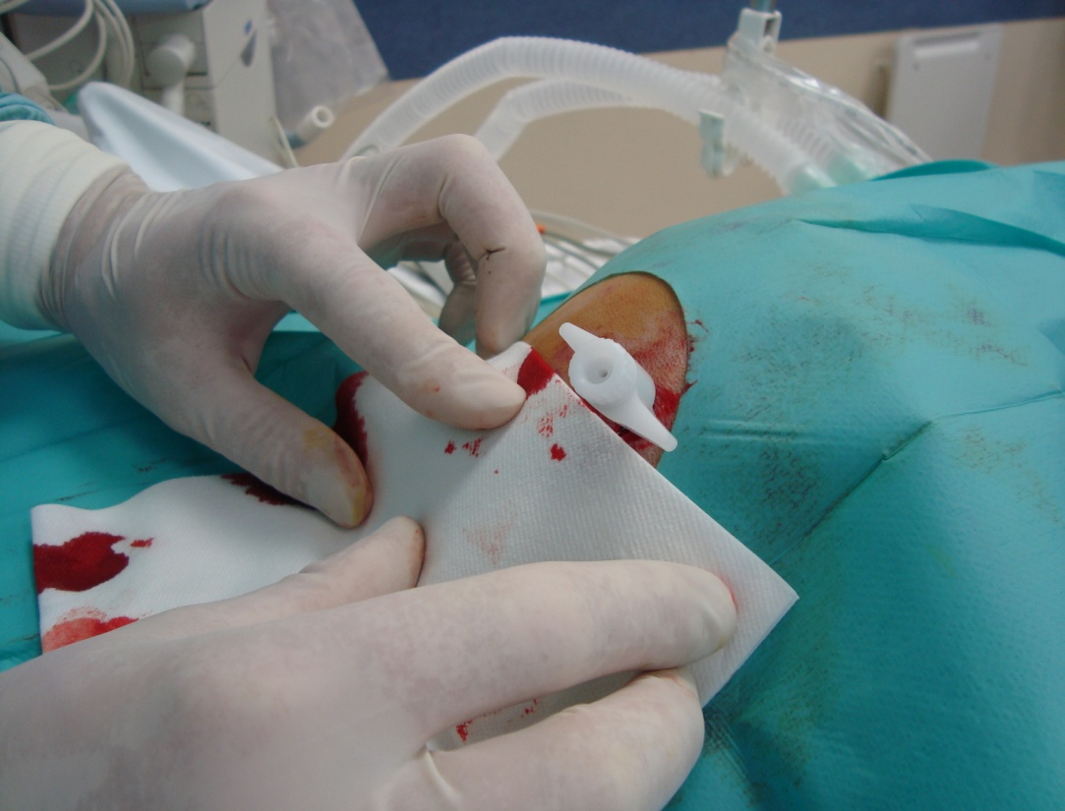
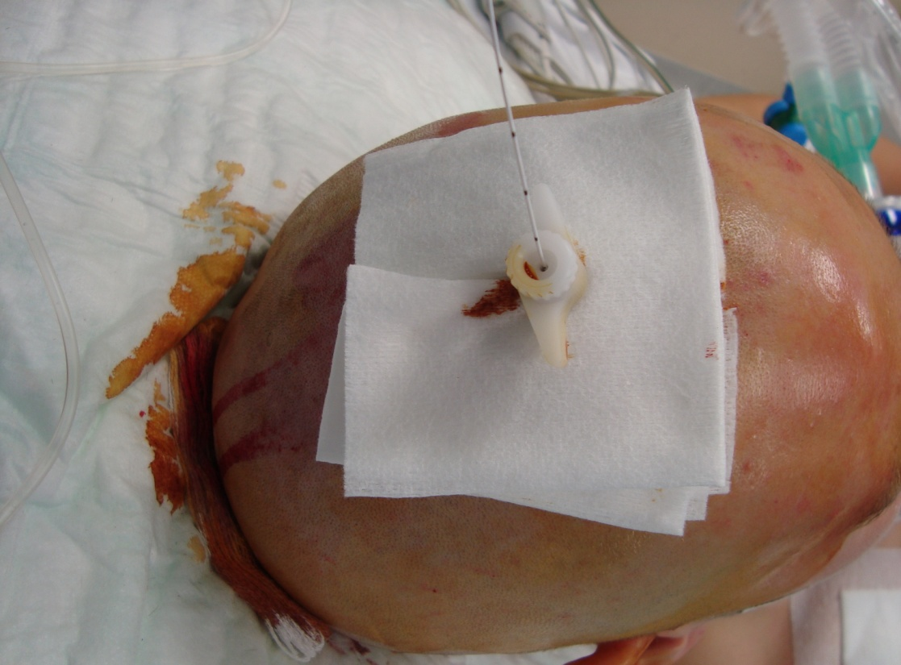

Slide 37
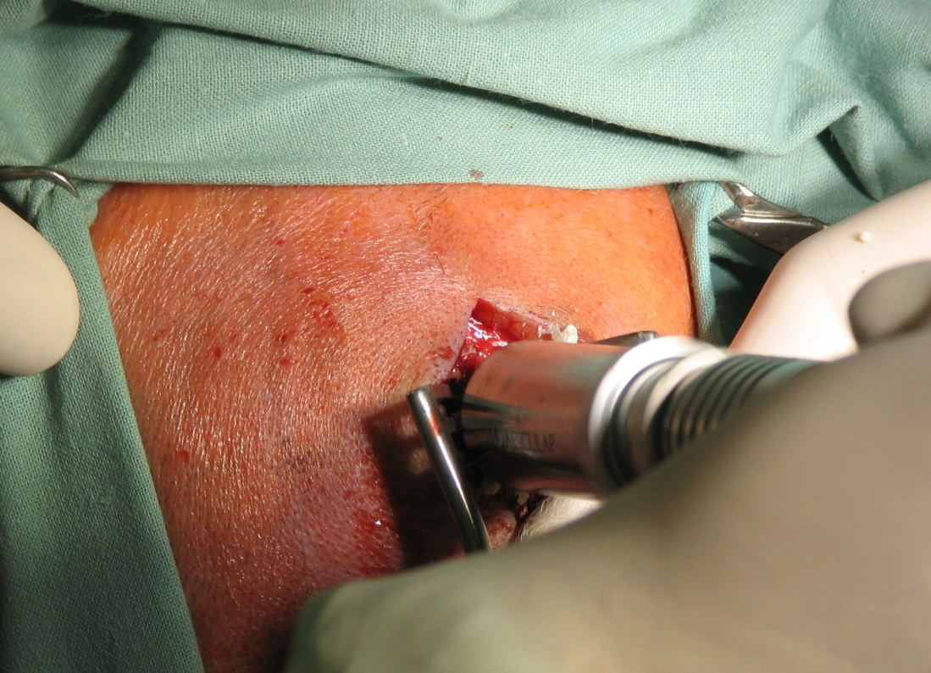
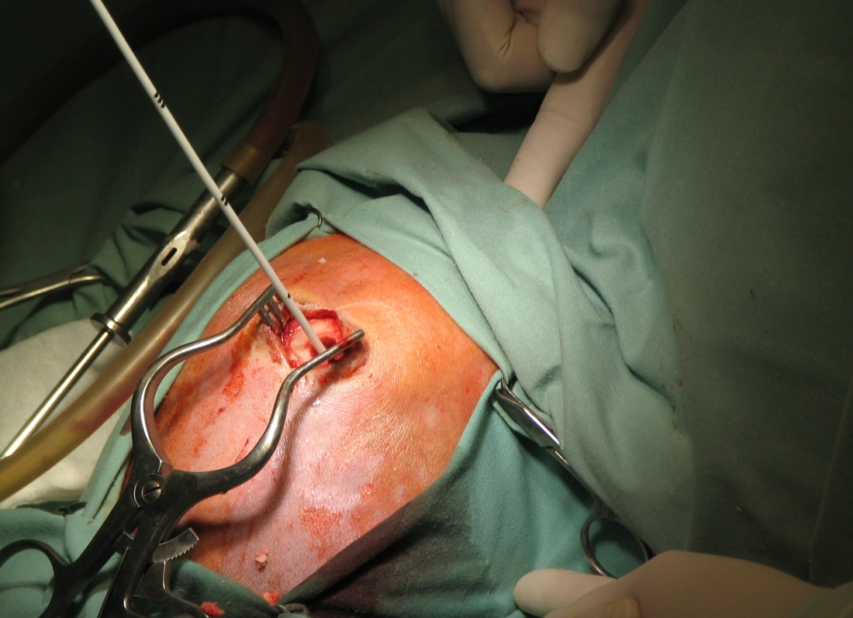
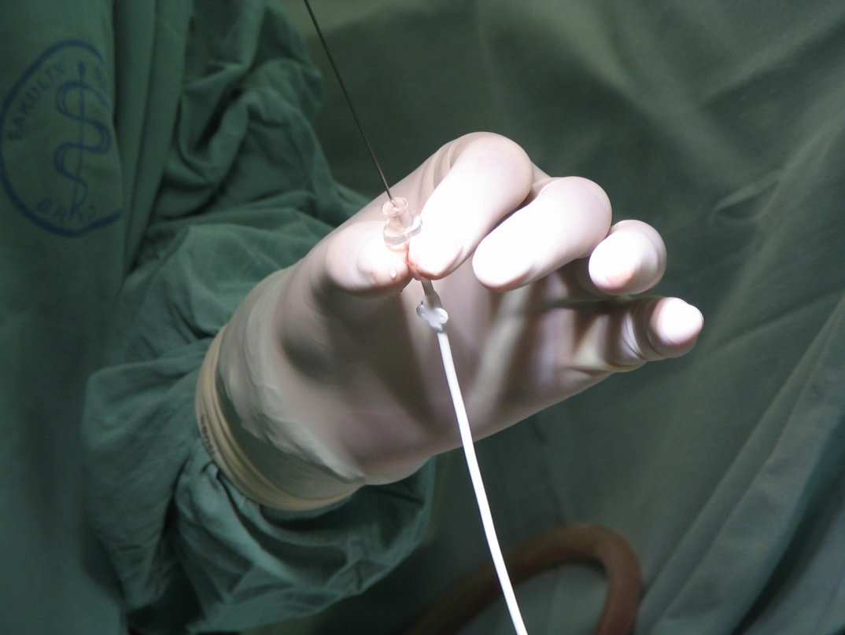
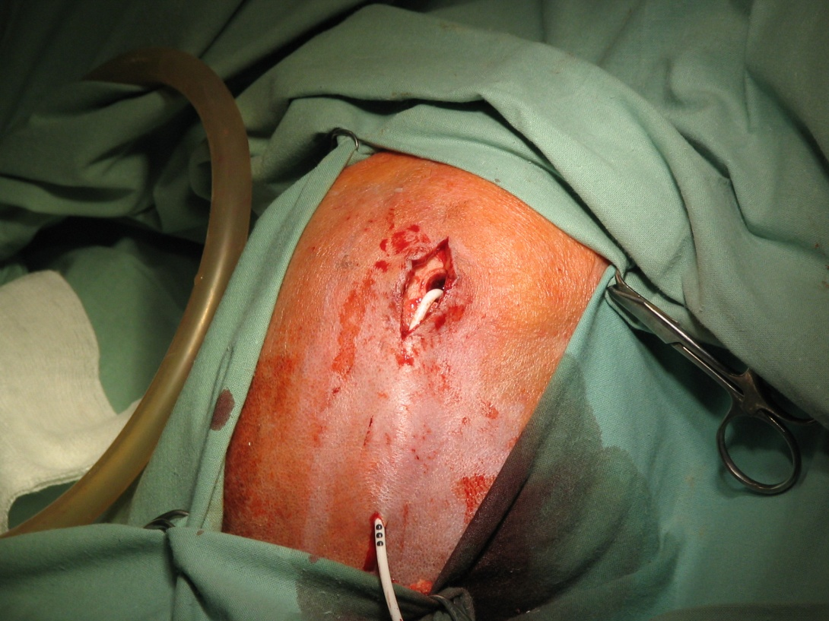

Slide 38
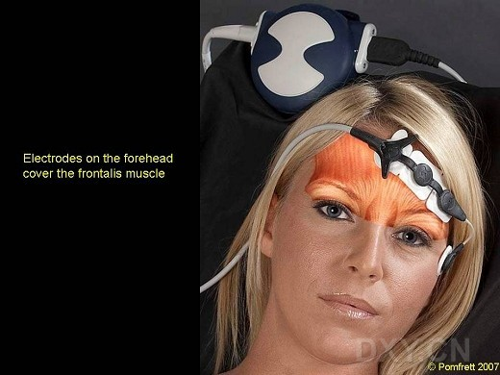
BIS

Slide 39
BIS | HLOUBKA SEDACE | KLINICKÁ SITUACE
100 | Probuditelný, bdělý | Klidový stav, vyvedení z anestezie. Sedace „při vědomí“ pro speciální výkony Nutnost vyvolání odezvy na stimul v průběhu operace.
70 | Lehký hypnotický stav (nízká pravděpodobnost odezvy na stimuly) | Krátké chirurgické výkony vyžadující mělkou anestezii Mělká analgosedace
60 | Střední hypnotický stav | Průběh celkové anestezie při chirurgických výkonech Středně hluboká analgosedace
40 | Hluboký hypnotický stav | Anestezie s použitím vysokých dávek opioidů Chirurgické výkony vyžadující hlubokou celkovou anestézii Hluboká analgosedace
20 | Burst suppression | Barbiturátové koma Hluboká hypotermie Řízená hypotermie
0 | Vymizení elektrocké aktivity mozku | Mozková smrt

Slide 40
Hra – aktivity „předveď to“

Slide 41
Hra – spočítej CPP
Notes:
150/50
ICP – 24
MAP – proč nelze vypočítat jako aritmetický průměr?

Slide 42
a-b-c-D-e
Vždy dbát na smyčku vyšetření v daném algoritmu
Rozlišné možnosti diagnostiky PNP vs. NP
Časová náročnost, nárok na rychlé rozhodování

Slide 43
D – Disablity
Problémy respiračního a kardiovaskulárního systému se mohou odrazit na CNS a vyvolat neuoropatologické stavy.
Některé problémy CNS mohou naopak vyvolávat poruchy respiračního a kardiovaskulárního systému.
V rychlém sledu vyhodnocování neurologického stavu využíváme škálu AVPU/cAVPU
Do D patří i kontrola glykémie a to, že se může jednat o neurologický problém, neznamená, že se „vyfláknete“ na E
Notes:
Poruchy CNS – mengitida, status epilepticus, dekompenzovaná intrakraniální hypertenze
porucha hybnosti a čití - postižení zadních míších kořenů (poranění páteře,
poruchy meziobratlovych plotének)
- Laseugeův příznak - zdvihneme dolní končetinu nataženou v koleni a často již při
malém úhlu pociťuje nemocny prudkou bolest "v kříži" - “houser”
- Babinského reflex - tah hrotu jehly nebo i tužky či klíče přes kůži chodidla směrem
k prstům vyvolá u zdravého člověka pokrčení prstů nohy, v opačném případě -
závažné nitrolební krvácení = prsty zcela zjevně vějířovitě natahuje směrem k nártu
vegetativní reflexy:
- tlak na oční bulby = zpomalení pulsu
- maximální nádech = zpomalení pulsu
- maximální vydech (i proti odporu) = zrychlení pulsu
- úder do břicha (na solar) = zrychlení pulsu
předklonění = může vést k překvapivé bradykardii

Slide 44
Škály – jaké znáte?
FAST
Glasgow Coma
cAVPU
pGCS
GCSp
EWS
Ricker
RASS

Slide 45
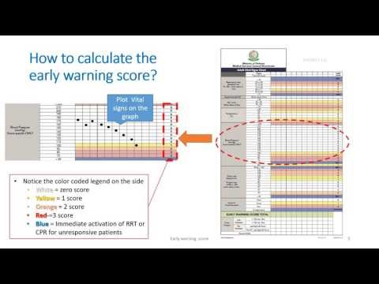
Early warning score – video prezentace

Slide 46
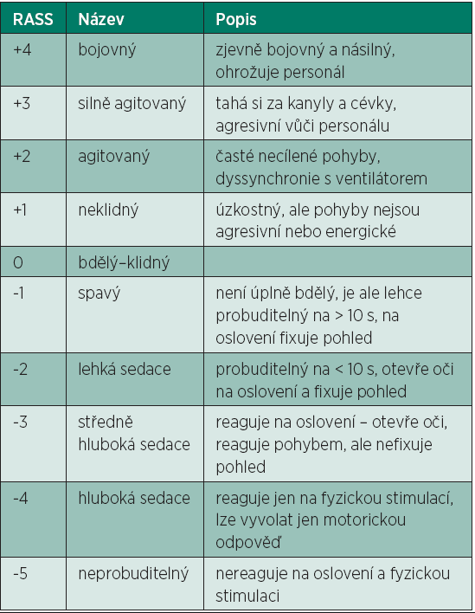
Richmond Agitation and Sedation Scale
Notes:
Oproti GCS - RASS is not limited to patients with intracranial processes.

Slide 47
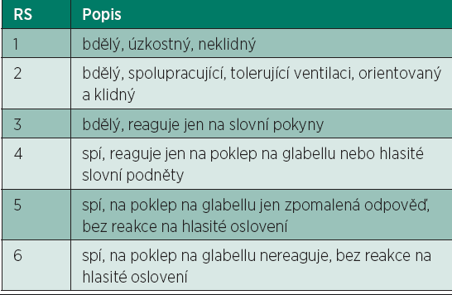
Riker scale
Notes:
Hodnocení míry sedace

Slide 48
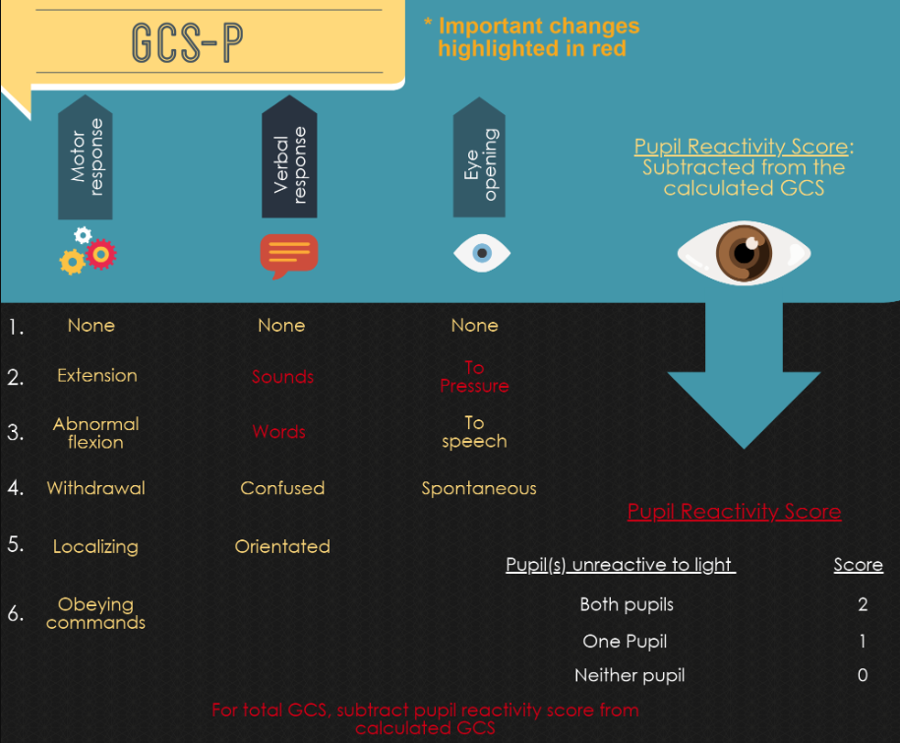
GCS remastered

Slide 49
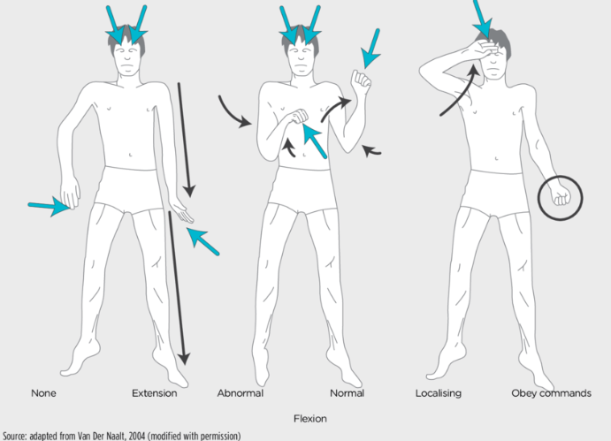
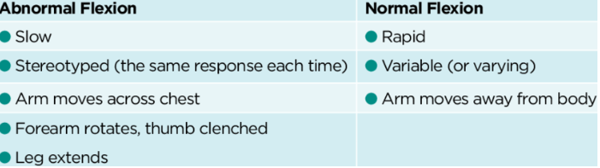

Slide 50
Otevření očí | dospělí a větší děti | malé děti
1 nebo C | neotvírá | neotvírá
2 | na bolest | na bolest
3 | na oslovení | na oslovení
4 | spontánně | spontánně
Nejlepší hlasový projev
1 nebo T | žádná rekace na algický podnět | žádná rekace na algický podnět
2 | nesrozumitelné zvuky | na algický podnět sténá
3 | jednotlivá slova | na algický podnět křičí nebo pláče
4 | neadekvátní slovní projev | spontánně křičí, pláče, neodpovídající reakce
5 | adekvátní slovní projev | brouká si, žvatlá, sleduje okolí, otáčí se za zvukem
Nejlepší motorická odpověď
1 | žádná reakce na supraorbitální stimul | žádná reakce na supraorbitální stimul
2 | extenze | extenze
3 | nespecifická / abnormální flexe
4 | na algický podnět nehtového lůžka úniková reakce / normální flexe
5 | lokalizuje supraorbitální podnět nebo cílené odtažení
6 | na výzvu adekvátní motorická reakce | normální spontánní pohyblivost
Notes:
C – zavřené otokem nebo obvazem
T – intubováno
Abnormální flexe když – noha jde do extenze, pomalý a stereotypní pohyb – opakovaně stejné místo, rameno se hýbe pře hrudník
15–13 žádná nebo lehká porucha 9–12 středně závažná porucha do 8 závažná porucha

Slide 51
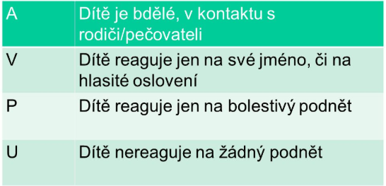
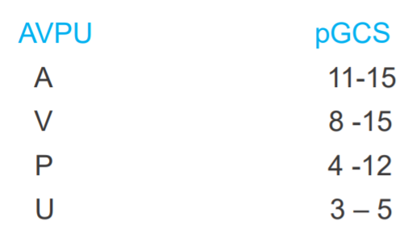
D – AVPU škála u dětí
Notes:
ALERT
VERBAL
PAIN
UNRESPONSIVE

Slide 52
Zpětná vazba + úkol na příště
Příprava scénáře modelové situace
Nachystat se na EKG problematiku

Slide 53
Modelovky
Diabetes – hyperglykémie
Hemoragická hypovolemie
Intoxikace+trauma hlavy + zn. Laterizace
Hypertenzní krize u těhotné
Dítě – aspirace - somnolence

Slide 54
Zdroje a odkazy
KAPOUNOVÁ, Gabriela. Ošetřovatelství v intenzivní péči. Vyd. 1. Praha: Grada, 2007.
FULLER, Geraint. Neurologické vyšetření snadno a rychle. 1. vyd. Praha : Grada, 2008
Prezentace NCO NZO – Neurochirurgie – Bc. Kateřina Juráková

